Slide 1
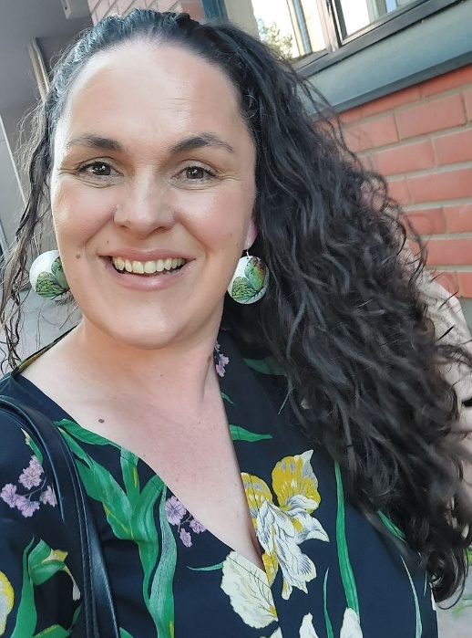



Maahan muuttaneiden työ- ja opintovalmennus
Työelämäpolku suomeksi –hankkeessa
Hankekoordinaattori Leena Löppönen
040 318 4897
leena.lopponen@kerava.fi
Notes:
Kerron tässä, että toimimme kahdella eri työllisyysalueella: Keski-Uudenmaan TE-palvelut ja Kerava-Sipoon työllisyysalue, ja kolmessa kunnassa koulutukset, mutta osallistujia saa tulla koko Keski-Uudeltamaalta

Slide 2
Kohderyhmän kuvaus
  Heikossa työmarkkina-asemassa, vahva tuen ja ohjauksen tarve
  Suomen kieli 0 – A2.2 eli alkeet – kehittyvä perustaso
  Pääsääntöisesti työtön työnhakija, voi olla myös työelämän ulkopuolella
  Asunut Suomessa keskimäärin yli 10 v
  Löyhästi yhteiskuntaan kiinnittynyt
  Heikot digitaidot, ei juurikaan työnhakutaitoja
  Työkokemus vähäistä, puutteellinen koulutustausta
  Oma motivaatio, halu päästä eteenpäin
Notes:
Kaikki upeita naisia!

Slide 3
Hanke tarjoaa
SUOMEN KIELEN ja PERUS-TAITOJEN KOULUTUS
TYÖ-HARJOITTELU
TYÖ- ja OPINTO-VALMENNUS
90 %
osallistujista
pääsee työllistymistä edistävälle
jatkopolulle!
+
+
→
Notes:
Kerron tässä, että 3 koulutusta/vuosi, noin 3 kk, 3 kuntaa

Slide 4

  Opiskelijahankinta - 100 %:sti hakeva toiminta
  Mikä opisto?
  Ei lainkaan perinteistä kurssi-ilmoittautumista
  Selkokielinen esite
  Verkostotyöskentely
    verkostoviestit, live- ja teams-esittelyt,
    jatkuva yhteydenpito
  Helppo ilmoittautuminen
  Tärkein yhteistyö TE-Palveluiden kanssa
  Muut: KV- palvelut, työllisyyspalvelut,
  Keski-Uudenmaan sote-alueet,
  järjestöt kuten MLL, oppilaitokset jne.
Notes:
Kerron että suurin osa meidän osallistujista ei tiedä mikä on opisto. Kerron, että kohderyhmään kuulumisen yksi tunnusmerkki on, että ei osaa itsenäisesti hakeutua koulutuksiin. Annan esimerkin selkokielisyydestä

Slide 5
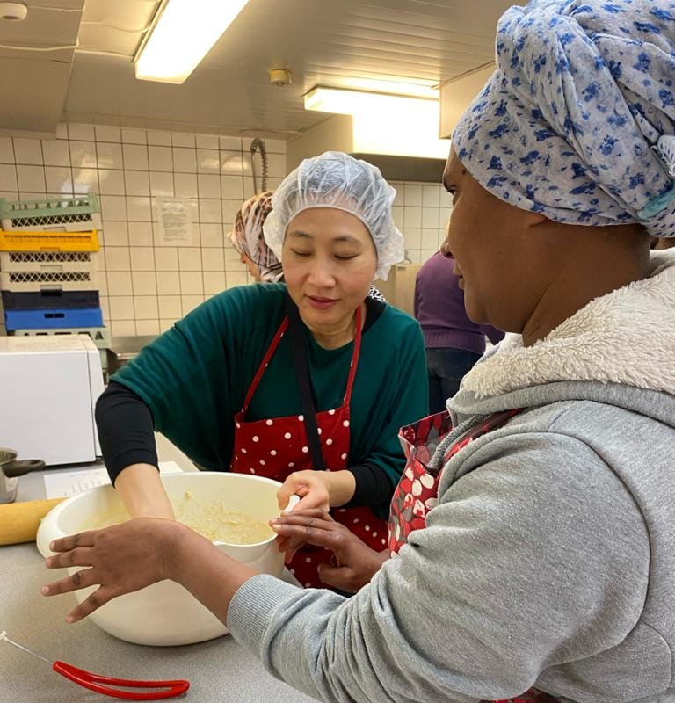

Koulutusten sisällöt
  arjessa ja työelämässä tarvittava suomen kieli
  työelämä- ja työnhakutaitoja
  Digitaitoja: työelämä, asiointi, koulutus
  Hyvinvointisisältöjä, kuten liikuntaa ja kädentaitoja
  Tutustumiskäyntejä: oppilaitokset, työpaikat, järjestöt
  Työharjoittelu 2-3 viikkoa
Notes:
Työnhakutaidot nostan, kerron, että osallistujillamme ei ole pääsääntöisesti työnhakutaitoja. Siinä olisi hyvä irrallinen koulutuspalikka opistoille.

Slide 6
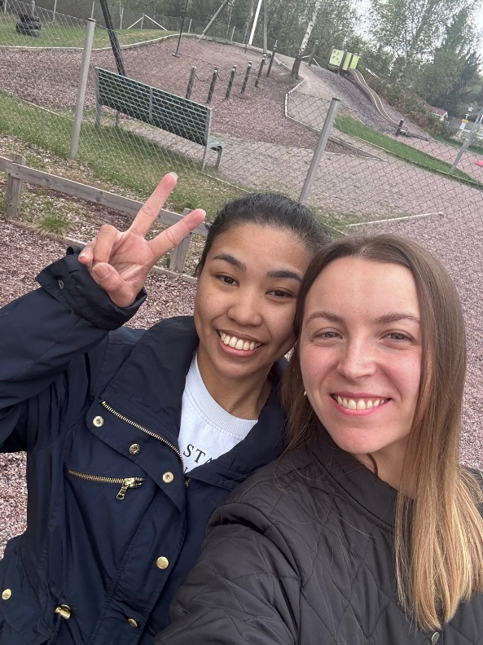
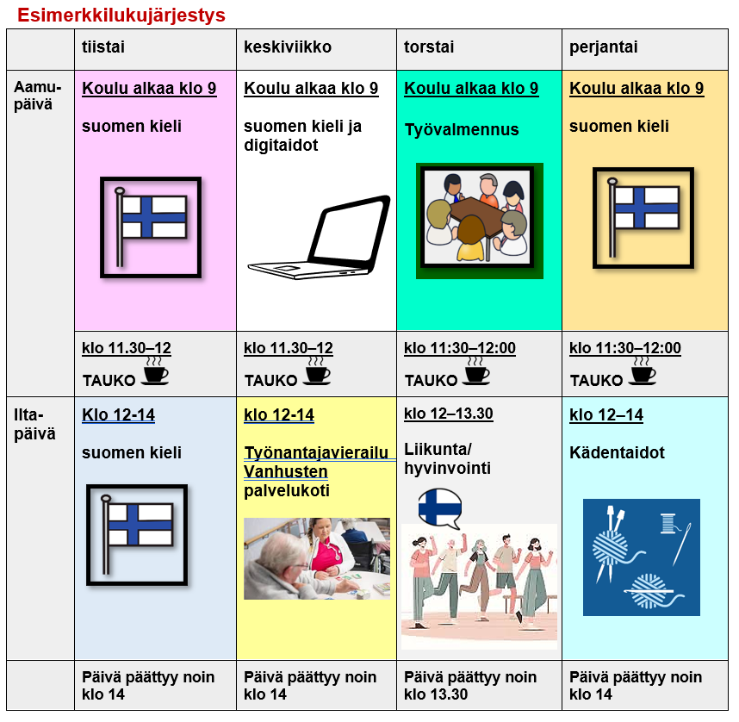
Pienehköt ryhmät
Mukana ohjaaja TAI kaksi vertaisohjaajaa
Psykososiaalinen tuki
Suomi 0 – A2.2
eriyttäminen

Slide 7
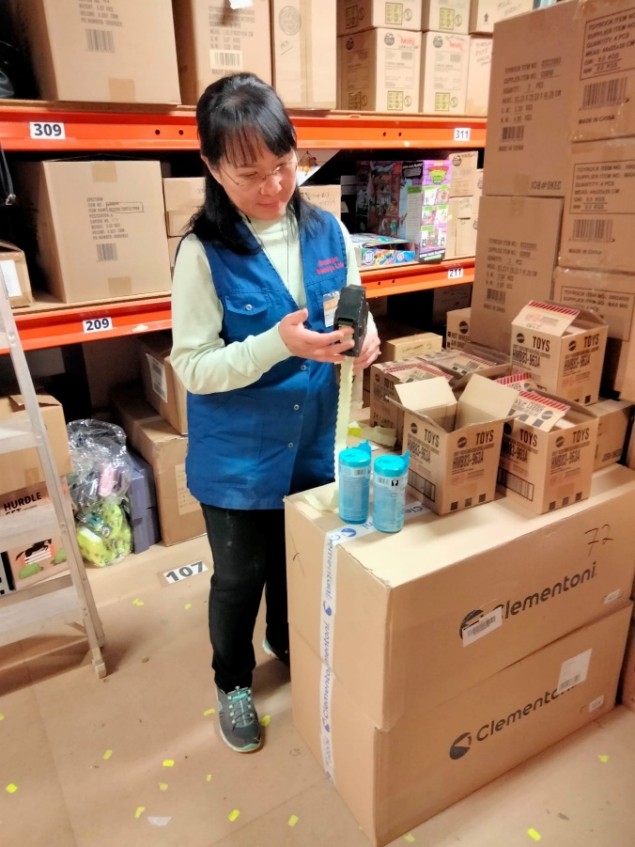
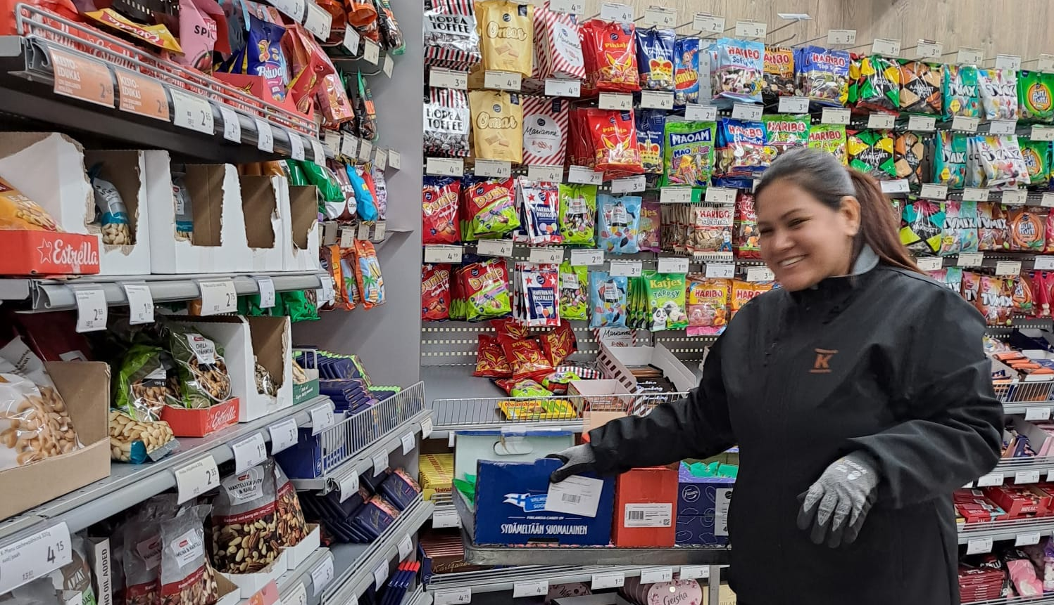
2-3 viikon harjoittelu työpaikalla
vahva tuki alusta loppuun
käytännön suomen kieltä
sopimukset ja todistukset tutuksi
työelämätaitoja ja -kokemusta
yhteyksiä työelämään
→ mahdollinen jatkopolku

Slide 8

Työ- ja opintovalmennus
Tavoitteena mielekkään jatkopolun löytäminen jokaiselle osallistujalle
Valmennus koostuu:
alkuhaastattelu
yksilöllinen suunnitelma
ryhmävalmennus
yksilötapaamiset
tuki työharjoittelussa
CV, koulutushakemukset, työhakemukset
Yhteistyössä TE-palvelujen kanssa
Valmennus jatkuu myös koulutuksen jälkeen tarpeen mukaan 1-3 kk!

Slide 9
  Valmennus edellyttää normituntemusta
  Tietojen vaihto TE-palveluiden kanssa? → suostumuslomake
  Mitä kotoutumisajan ylittänyt saa opiskella työttömyysetuudella?
    Alueen työvoimakoulutukset Koulutukset ja palvelut - Henkilöasiakkaat - Työmarkkinatori
    Opiskelua työttömänä helpottavat lakimuutokset voimaan 1.7.2026 – Valtioneuvosto: kansalaisopistojen opinnot, avoin yliopisto ja avoin amk: ei tarvitse enää edes ilmoittaa TE-palveluille!
    Lyhytkestoiset opinnot alle 3 kk, alle 6 kk
    Harkinnanvaraiset omaehtoiset opinnot 24 kk (ei kulukorvausta)
    Onko AIPE eli aikuisten perusopetus mahdollinen? – 48 kk
    Sivutoimiset suomen kielen opinnot: selvityspyyntö, mutta sallittuja

Slide 10
  Valmennus edellyttää normituntemusta
  Työkokeilu
    6 kk:n sääntö, sopimus, aikataulu
  Palkkatuki
    Vaihtelee työllisyysalueittain ja henkilöittäin
  Oppisopimus
    voi myös saada palkkatukea
  Työnhakuvelvollisuus
    Sanktiot laiminlyönnistä: karenssi, työssäolovelvoite
  Selvityspyynnöt
    Usein työttömyysetuutta ei makseta selvitysaikana
Notes:
Työssäolovelvoite: ei saa työttömyysetuutta, ennen kuin on täyttänyt 6 viikon työssäolovelvoitteen. Jos perhe on oikeutettu toimeentulotukeen: 1 kk perusosa – 20 %, seuraavat 5 kk: perusosa miinus 40 %!!! Alle 300 e!!!

Slide 11
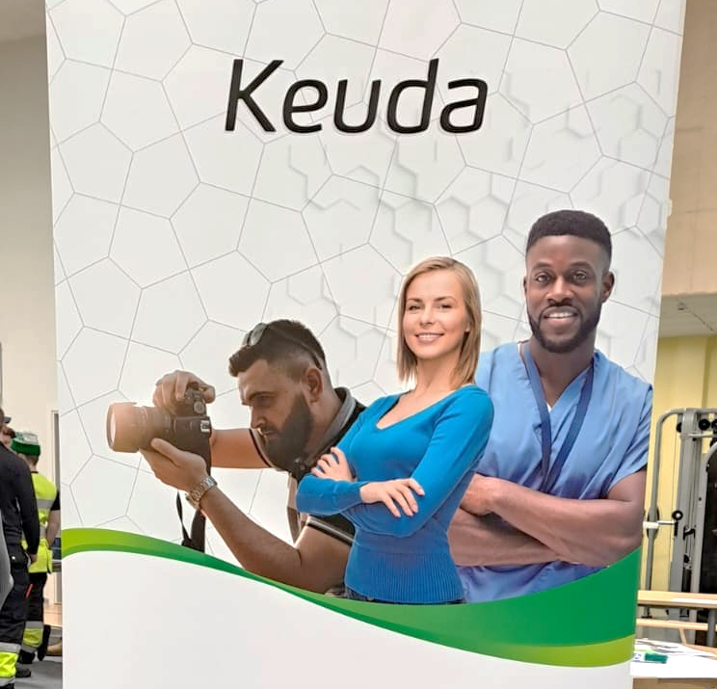

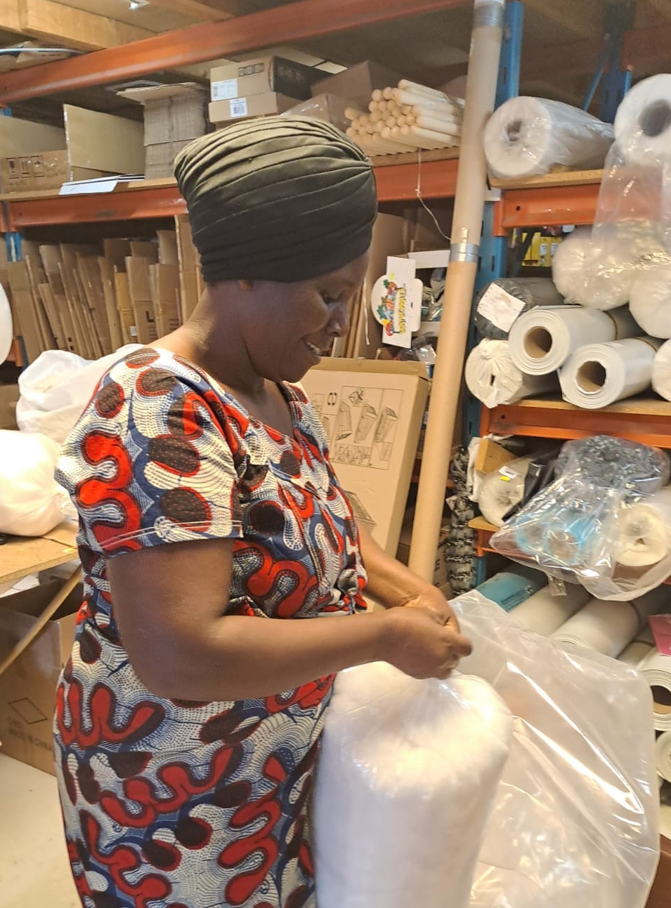
  Jatkopolut
  palkkatyö
  työkokeilu
  työvoimakoulutukset
  ammatilliset opinnot (s2 tai muu tuki)
  sivutoimiset suomen kielen opinnot
  aikuisten perusopinnot
  muut palvelut, korttikoulutukset (selkokieli) vapaaehtoistyö, Opiston kurssit ym. harrastukset, avoimet suomen ryhmät
%
Notes:
Jatkopoluksi lasketaan vain konkreettinen seuraava steppi työllistymisen polulla – mainitse kirjastokortti!

Slide 12
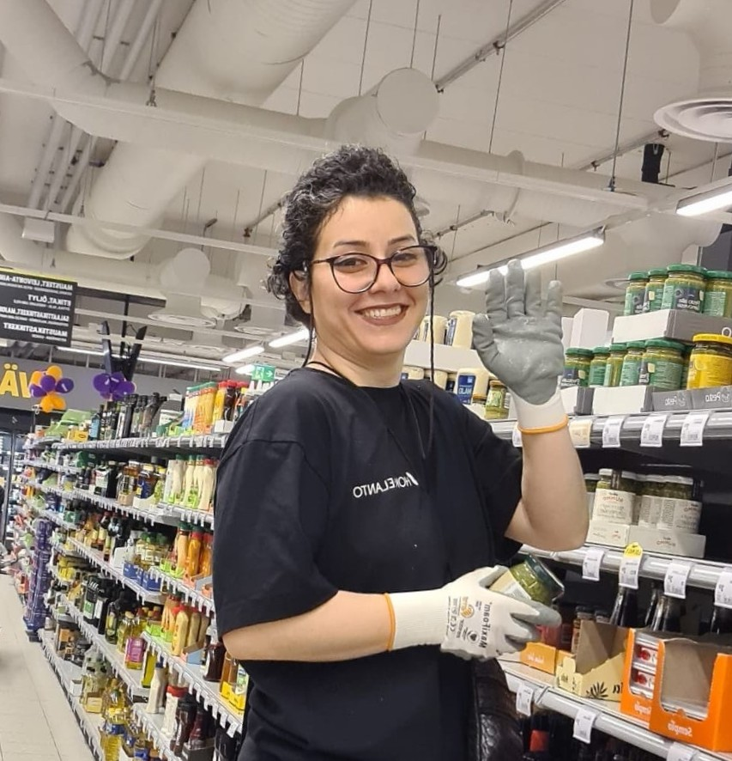
Mietteitä matkaan ☺
  Entä jos mekin?
  Monistettava, tuloksellinen malli
  Useamman opiston yhteistyönä
  Tuottaa taatusti hyvää!
  Mistä (pysyvä) rahoitus?
  Saa ottaa yhteyttä!
  Työelämäpolku -suomeksi -hanke (2025-2026) ja Viisas nainen! –hanke (2026-2027)

